Slide 1
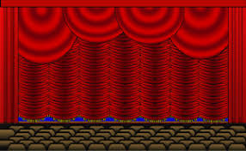
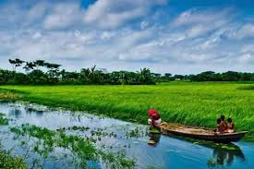
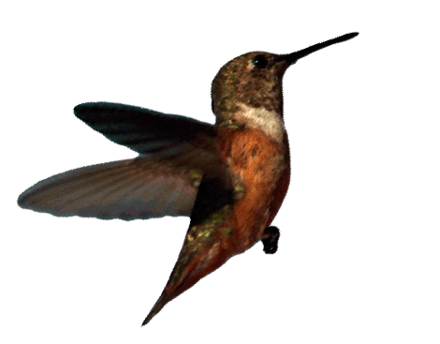
স্বাগতম
Notes:
Samaresh Chandra Saha, Assistant Teacher , Saberunnessa Girls High School, Kendua- Netrakona.

Slide 2
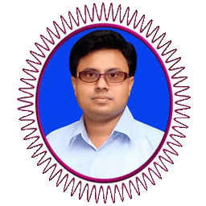
শিক্ষকপরিচিতি
সমরেশ চন্দ্র সাহা . সহকারী শিক্ষক . সাবেরুন্নেচ্ছা বালিকা উচ্চ বিদ্যালয় .
mg‡ik P›`ª mvnv
সহকারী শিক্ষক
mv‡eiæ‡bœQv evwjKv D”P বিদ্যালয়
‡K›`yqv, †bÎ‡Kvbv
০১712394899
E-mail:- saha2178@yahoo.com
Notes:
Samaresh Chandra Saha, Assistant Teacher , Saberunnessa Girls High School, Kendua- Netrakona.

Slide 3
পাঠ পরিচিতি
শ্রেণিঃ অষ্টম
বিষয়ঃ সাহিত্য কণিকা
পাঠের বিষয়-বঙ্গভূমির প্রতি (পদ্য)
সময়ঃ ৪০ মিনিট
তারিখঃ ২৩/০৯/২০১৯ইং
Notes:
Samaresh Chandra Saha, Assistant Teacher , Saberunnessa Girls High School, Kendua- Netrakona.

Slide 4
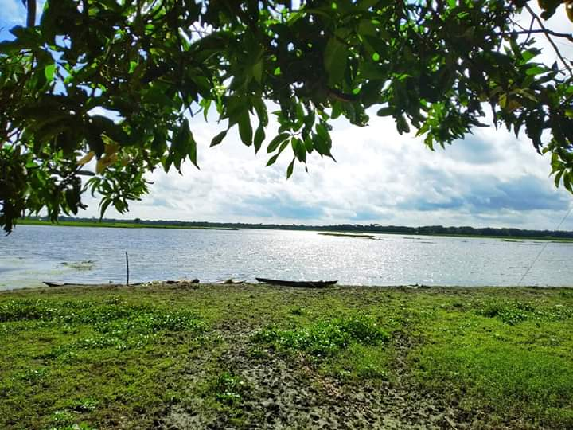
ছবিতে কি দেখছ
এই নদটি মাইকেল মধুসূদন দত্তের স্মৃতি বিজড়িত কপোতাক্ষ নদ ।
তোমরা কি এই নদটি কে চেন ?

Slide 5
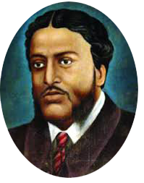
শিখনফল
এ পাঠ শেষে শিক্ষার্থীরা...
কবি ‘মাইকেল মধুসূদন দত্তের’ সংক্ষিপ্ত পরিচয় উল্লেখ
করতে পারবে;
নতুন শব্দগুলো বাক্যে প্রয়োগ করতে পারবে;
কবিতাটি শুদ্ধ উচ্চারণে আবৃত্তি করতে পারবে;
কবিতায় মাতৃভূমির প্রতি কবির যে বিনয় ও দায়িত্বচেতনা
প্রকাশ পেয়েছে তা ব্যাখ্যা করতে পারবে।
Notes:
Samaresh Chandra Saha, Assistant Teacher , Saberunnessa Girls High School, Kendua- Netrakona.

Slide 6
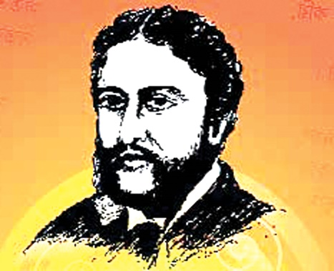
কবি
পরিচিতি
জন্ম-
পারদর্শী ভাষা-
বাংলা, ইংরেজি ছাড়াও, হিব্রু,ফরাসী, জার্মান,ইটালিয়ান, তামিল, তেলেগু ইত্যাদি।
১৮২৪ খ্রিষ্টাব্দের ২৫ জানুয়ারি,যশোরের সাগরদাঁড়ি গ্রামে
বাসনা-
তাঁর রচনা-
শৈশব থেকেই তাঁর মনে কবি হওয়ার বাসনা
মহাকাব্য, গীতিকাব্য, সনেট, পত্রকাব্য, নাটক, প্রহসন ইত্যাদি
মাইকেল মধুসূদন দত্ত
উল্লেখযোগ্য গ্রন্থ-
১ম মহাকাব্য-
মৃত্যু-
একেই কি বলে সভ্যতা, বুড় সালিকের ঘাড়েরোঁ; নাটকঃ: শর্মিষ্ঠা, পদ্মাবতী, কৃষ্ণকুমারী, পত্রকাব্য, বীরাঙ্গনা ইত্যাদি।
১৮৭৩ খ্রিষ্টাব্দের
২৯শে জুন
মেঘনাদবধ কাব্য
Notes:
Samaresh Chandra Saha, Assistant Teacher , Saberunnessa Girls High School, Kendua- Netrakona.

Slide 7
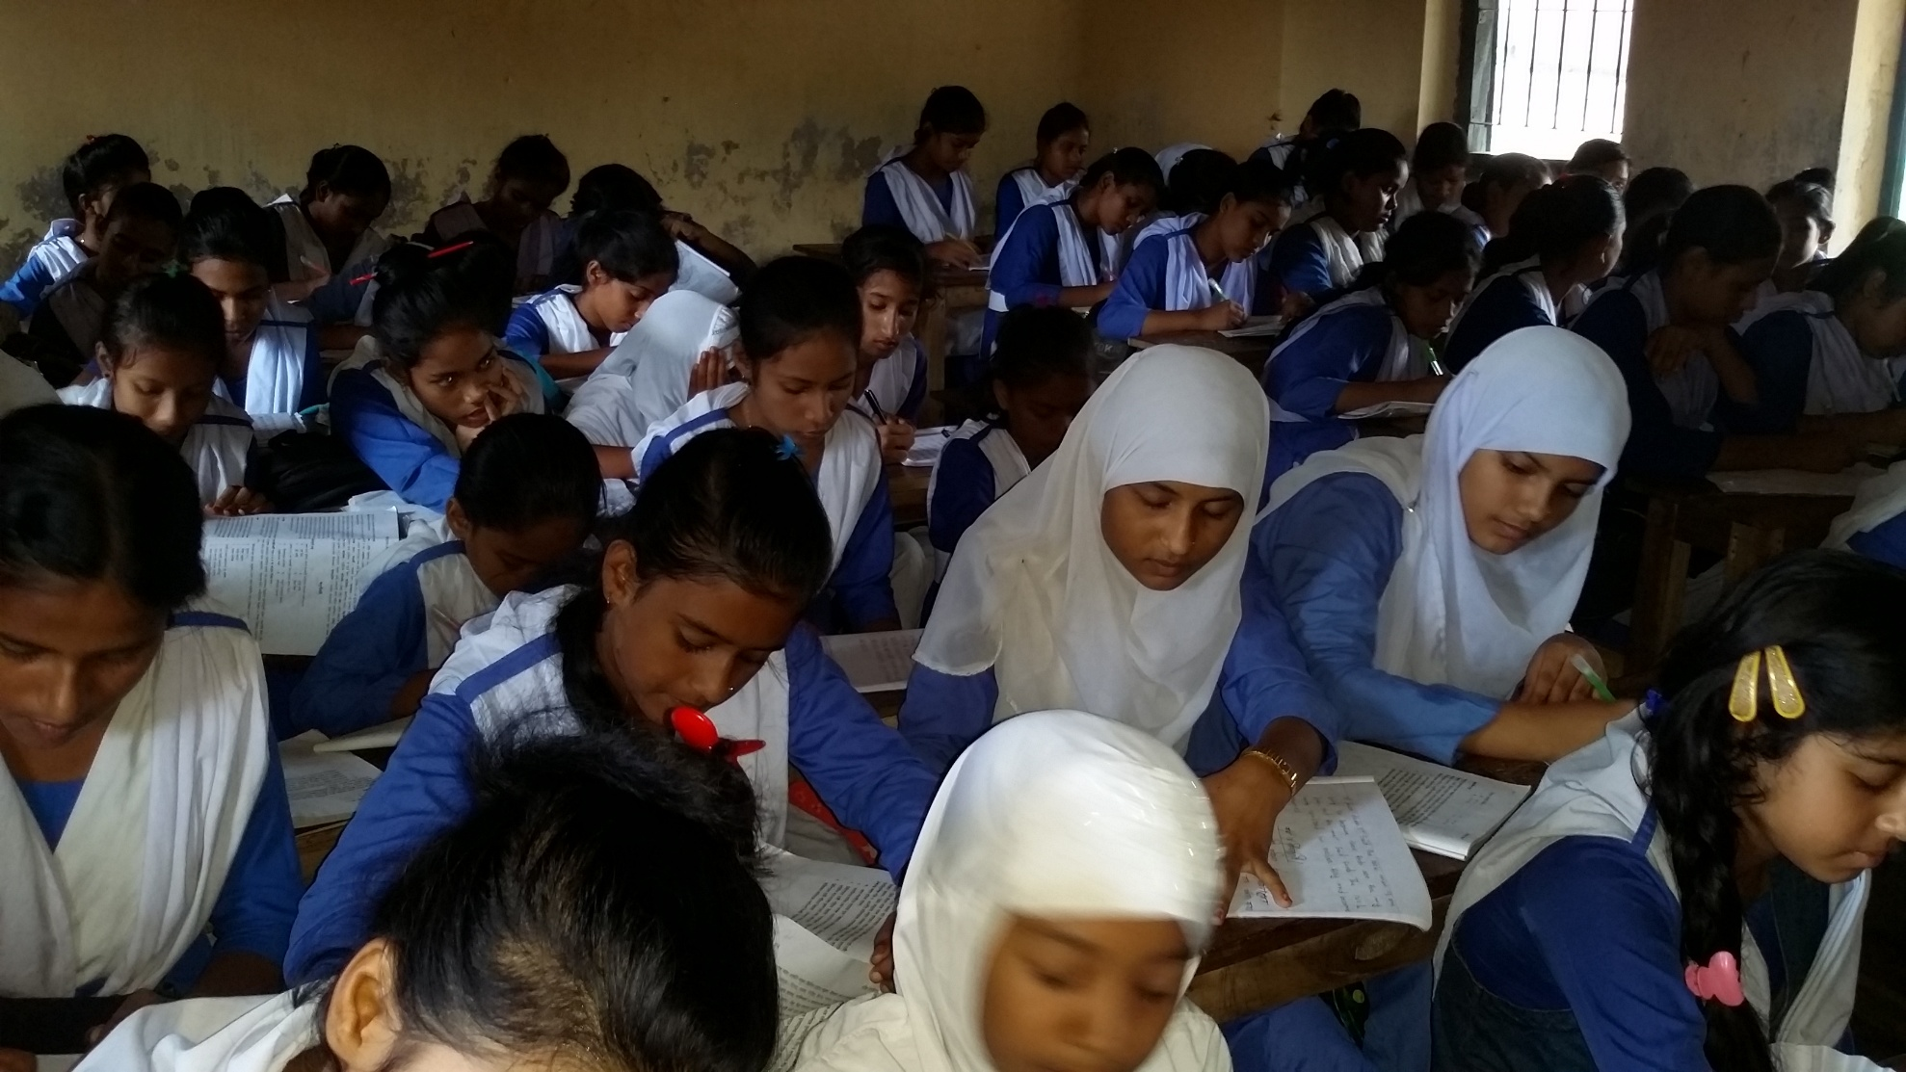
একক কাজ
মাইকেল মধুসূদন দত্তের জীবনী সম্পর্কে পাঁচটি বাক্য লেখ।
Notes:
Samaresh Chandra Saha, Assistant Teacher , Saberunnessa Girls High School, Kendua- Netrakona.

Slide 8
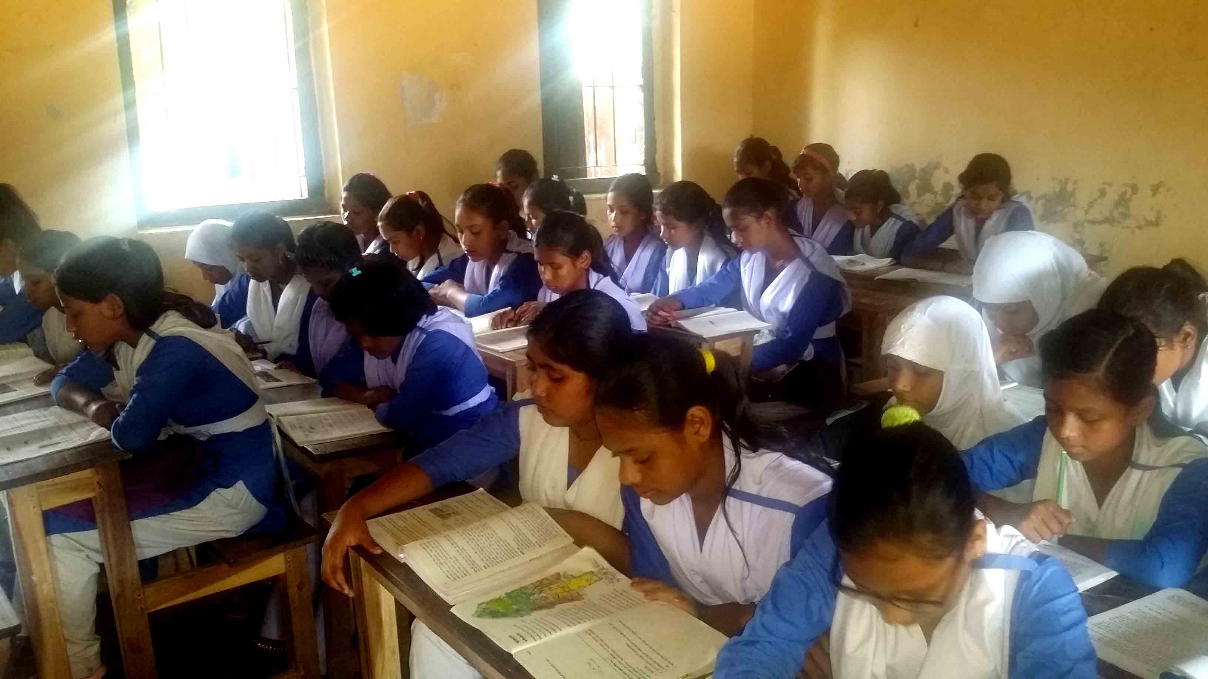
আদর্শ পাঠ
Notes:
Samaresh Chandra Saha, Assistant Teacher , Saberunnessa Girls High School, Kendua- Netrakona.

Slide 9
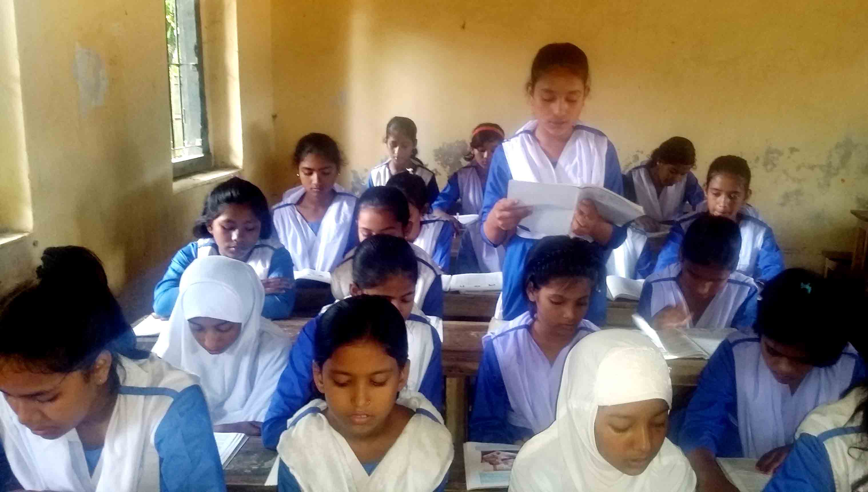
সরব পাঠ
Notes:
Samaresh Chandra Saha, Assistant Teacher , Saberunnessa Girls High School, Kendua- Netrakona.

Slide 10
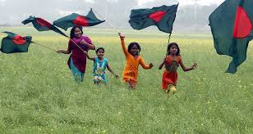
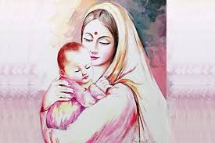
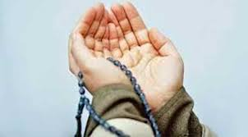
বঙ্গভূমির প্রতি
মাইকেল মধুসূদন দত্ত
রেখো, মা, দাসেরে মনে, এ মিনতি করি পদে।
সাধিতে মনের সাধ
ঘটে যদি পরমাদ,
মধুহীন করো না গো তব মনঃকোকনদে।
Notes:
Samaresh Chandra Saha, Assistant Teacher , Saberunnessa Girls High School, Kendua- Netrakona.

Slide 11
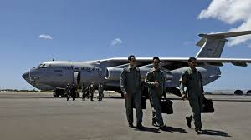
প্রবাসে, দৈবের বশে,
জীব-তারা যদি খসে
এ দেহ-আকাশ হতে, নাহি খেদ তাহে।
Notes:
Samaresh Chandra Saha, Assistant Teacher , Saberunnessa Girls High School, Kendua- Netrakona.

Slide 12
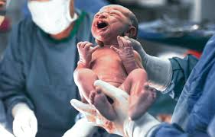
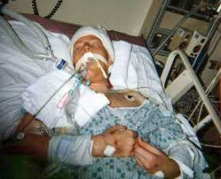
জন্মিলে মরিতে হবে,
অমর কে কোথা কবে,
চিরস্থির কবে নীর, হায় রে, জীবন-নদে?
Notes:
Samaresh Chandra Saha, Assistant Teacher , Saberunnessa Girls High School, Kendua- Netrakona.

Slide 13
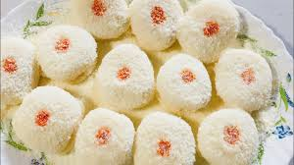
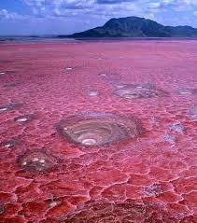
কিন্তু যদি রাখ মনে,
নাহি, মা, ডরি শমনে;
মক্ষিকাও গলে না গো পড়িলে অমৃত-হ্রদে।
Notes:
Samaresh Chandra Saha, Assistant Teacher , Saberunnessa Girls High School, Kendua- Netrakona.

Slide 14
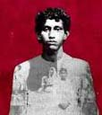
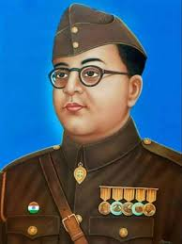
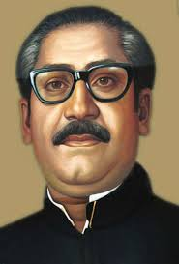
সেই ধন্য নরকুলে,
লোকে যারে নাহি ভুলে,
মনের মন্দিরে সদা সেবে সর্বজন;
Notes:
Samaresh Chandra Saha, Assistant Teacher , Saberunnessa Girls High School, Kendua- Netrakona.

Slide 15
কিন্তু কোন গুণ আছে,
যাচিব যে তব কাছে,
হেন অমরতা আমি, কহ, গো, শ্যামা জন্মদে!
Notes:
Samaresh Chandra Saha, Assistant Teacher , Saberunnessa Girls High School, Kendua- Netrakona.

Slide 16
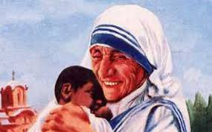
তবে যদি দয়া কর,
ভূল দোষ, গুণ, ধর
অমর করিয়া বর দেহ দাসে, সুবরদে!
Notes:
Samaresh Chandra Saha, Assistant Teacher , Saberunnessa Girls High School, Kendua- Netrakona.

Slide 17
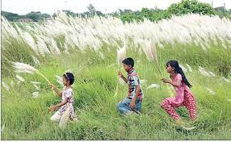
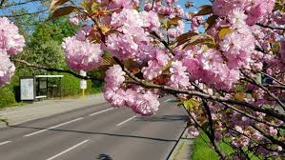
ফুটি যেন স্মৃতি-জলে,
মানসে, মা, যথা ফলে
মধুময় তামারস কী বসন্ত, কী শরদে!
Notes:
Samaresh Chandra Saha, Assistant Teacher , Saberunnessa Girls High School, Kendua- Netrakona.

Slide 18
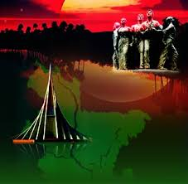
লাখো শহীদের রক্ত- স্নাত সবুজ এই ভূমি আমাদের বঙ্গভূমি।
Notes:
Samaresh Chandra Saha, Assistant Teacher , Saberunnessa Girls High School, Kendua- Netrakona.

Slide 19
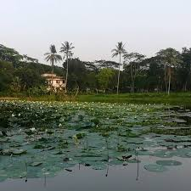
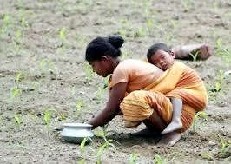
কবি দেশকে মা হিসেবে কল্পনা করেছেন আর নিজেকে ভেবেছেন তাঁর
সন্তান। তাই দেশমাতৃকার কাছে তিনি প্রণতি জানাচ্ছেন, পদ্মফুল যেমন
পানিতে ফুটে, তিনিও তেমনি দেশমাতৃকার স্মৃতিতে ফুটে থাকতে চান।
Notes:
Samaresh Chandra Saha, Assistant Teacher , Saberunnessa Girls High School, Kendua- Netrakona.

Slide 20
দলীয় কাজ
‘তোমার জন্মভূমি’-বিষয়ে দশ লাইনের একটি অনুচ্ছেদ লিখ ।
Notes:
Samaresh Chandra Saha, Assistant Teacher , Saberunnessa Girls High School, Kendua- Netrakona.

Slide 21
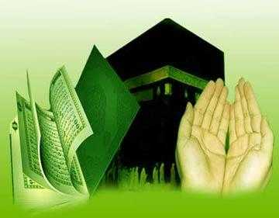
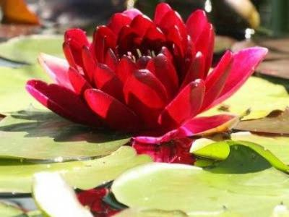
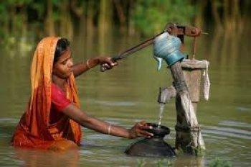
নতুন শব্দ ও বাক্য গঠন
মিনতি
বিনীত প্রার্থনা
লাল পদ্ম
কোকনদ
নীর
পানি; জল
Notes:
Samaresh Chandra Saha, Assistant Teacher , Saberunnessa Girls High School, Kendua- Netrakona.

Slide 22
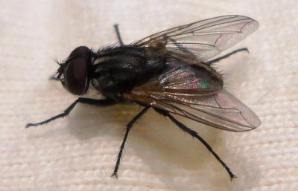
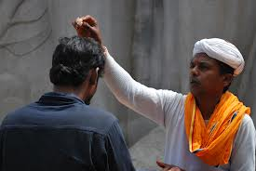
নতুন শব্দ ও বাক্য গঠন
মক্ষিকা
মাছি
বর
আশীর্বাদ
মন
মানস
Notes:
Samaresh Chandra Saha, Assistant Teacher , Saberunnessa Girls High School, Kendua- Netrakona.

Slide 23
মূল্যায়ন
সঠিক উত্তরের জন্য ক্লিক
মাইকেল মধুসূদন দত্তের জন্ম কত খ্রিষ্টাব্দে?
(ক) ১৮২০
(খ) ১৮২২
গ) ১৮২৪
(ঘ) ১৮২৬
‘মক্ষিকা’ শব্দের আভিধানিক অর্থ কী?
(ক) মাছি
(খ) মশা
গ) মাকড়সা
(ঘ) টিকটিকি
Notes:
Samaresh Chandra Saha, Assistant Teacher , Saberunnessa Girls High School, Kendua- Netrakona.

Slide 24
মূল্যায়ন
সঠিক উত্তরের জন্য ক্লিক
‘মধুহীন করো না গো’-এই চরণে প্রকাশ পেয়েছে কবির হৃদয়ের-
i. প্রণতি
ii. আত্মনিবেদন
iii. একাগ্রতা
নিচের কোনটি সঠিক?
(ক) i
(খ) i ও iii
গ) ii ও iii
(ঘ) i, ii, ও iii
‘বঙ্গভূমির প্রতি’ কবিতায় কবি কিসের বর চেয়েছেন?
(ক) সম্পদের
(খ) বিবাহের
গ) অমরতার
(ঘ) ক্ষমতার

Slide 25
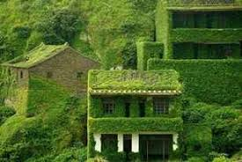
বাড়ির কাজ
মরিতে চাহি না আমি সুন্দর ভূবনে,
মানবের মাঝে আমি বাঁচিবারে চাই।
এই সূর্য করে এই পুস্পিত কাননে
জীবন্ত হৃদয়-মাঝে যদি স্থান পাই।
উক্ত কবিতাংশে কবি কি বুঝাতে চেয়েছে তার বর্ণনা দাও।
Notes:
Samaresh Chandra Saha, Assistant Teacher , Saberunnessa Girls High School, Kendua- Netrakona.

Slide 26
Notes:
Samaresh Chandra Saha, Assistant Teacher , Saberunnessa Girls High School, Kendua- Netrakona.

